Slide 1



28/02/2024
DIPARTIMENTO PER LO SPORT IN COLLABORAZIONE CON MEF E ANCI
M5C2.Inv3.1 Sport e inclusione sociale – cluster 1-2-3
WEBINAR istruzioni per caricamento dati su ReGiS
«gestione delle spese e rendicontazione»

Slide 2
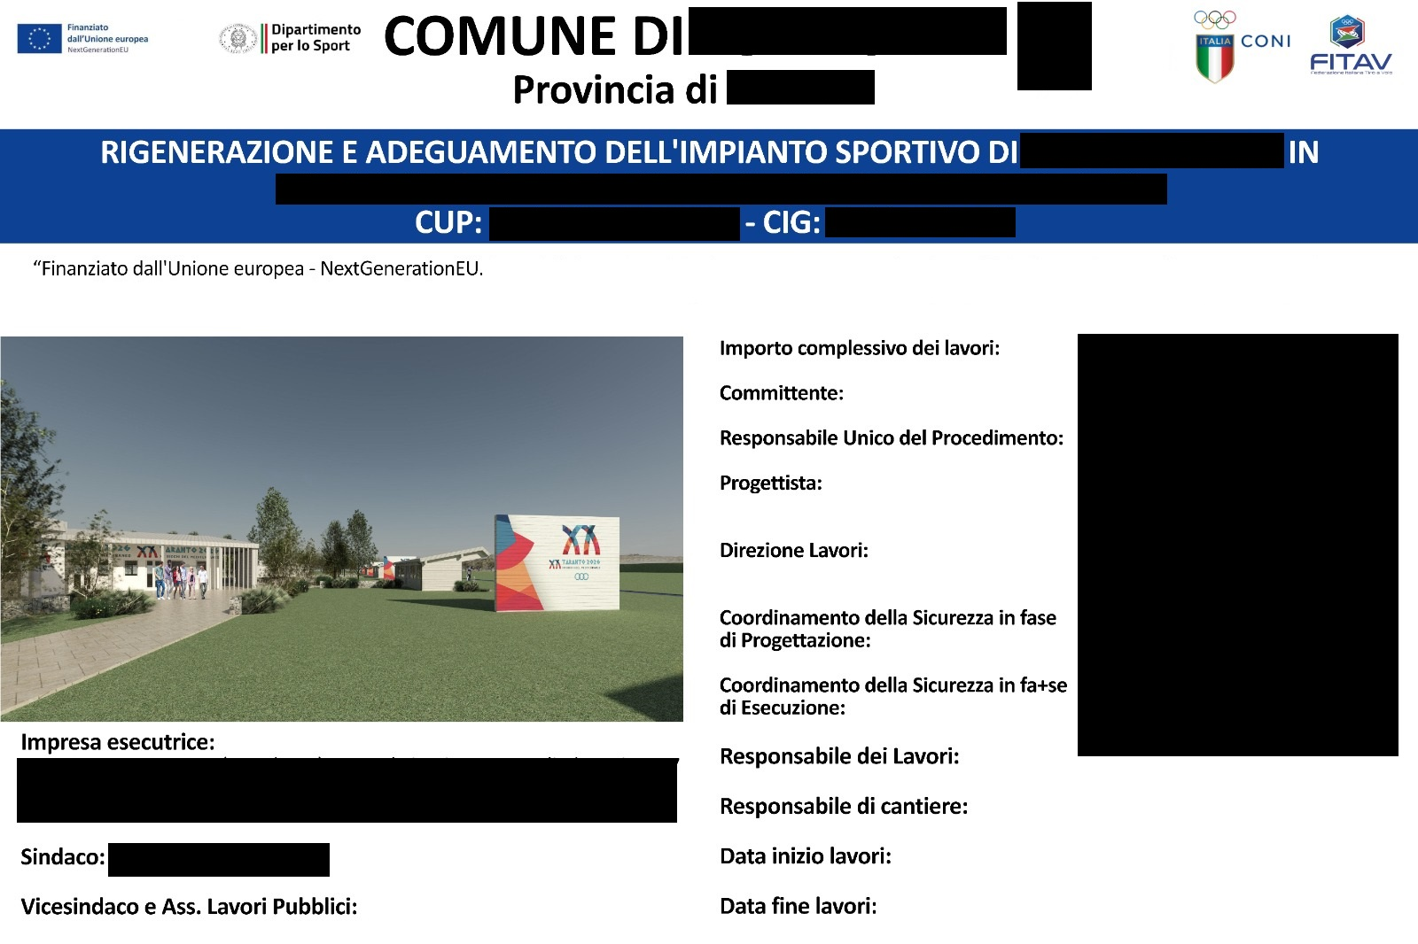


PREMESSA - LA COMUNICAZIONE NEI PROGETTI PNRR
IL CARTELLO DI CANTIERE
Dipartimento per lo Sport - Obblighi di comunicazione – Avviso del 24 ottobre 2022 (governo.it)
linee-guida-comunicazione-pnrr-febbraio-2023_rev1-002.pdf (governo.it)

Slide 3
ISTRUZIONI PER L’UTILIZZO DEL SISTEMA INFORMATICO REGIS
IMPLEMENTAZIONE DATI DI REGIS – (TRAMITE UN ACCESSO UTENTE DEMO CON FUNZIONALITA’- SOGGETTO ATTUATORE)
1
2
3
4
5
ANAGRAFICA PROGETTO
CRONOPROGRAMMA/
COSTI
GESTIONE FONTI
PROCEDURA AGGIUDICAZIONE
GESTIONE SPESE
Date inizio e fine
Iter di Progetto
Finanziamenti
Lista dei Cig Associati al CUP
Impegno
Classificazione progetto
Piano dei costi
Economie
Procedura di Aggiudicazione
Pagamento a costi reali
Compilazione della Associazione TAG
Quadro economico
Soggetti gara
Giustificativi di spesa
INDICATORI
6
SEZIONE RENDICONTAZIONE
TITOLARE EFFETTIVO

Slide 4

ISTRUZIONI PER L’UTILIZZO DEL SISTEMA INFORMATICO REGIS
RILEVAZIONE PRESENZE
IL QUESTIONARIO:
CLICCA QUI
per procedere alla compilazione del questionario

Slide 5

L’AMBIENTE REGIS
SOGGETTO ATTUATORE
SOGGETTO ATTUATORE
SEZIONE ANAGRAFICA
Anagrafica Progetto – Indicatori- Titolare effettivo
Cronoprogramma/costi
Procedura aggiudicazione
Gestione spese
Gestione Fonti
SEZIONE RENDICONTAZIONE
DIPARTIMENTO
SPORT

Slide 6
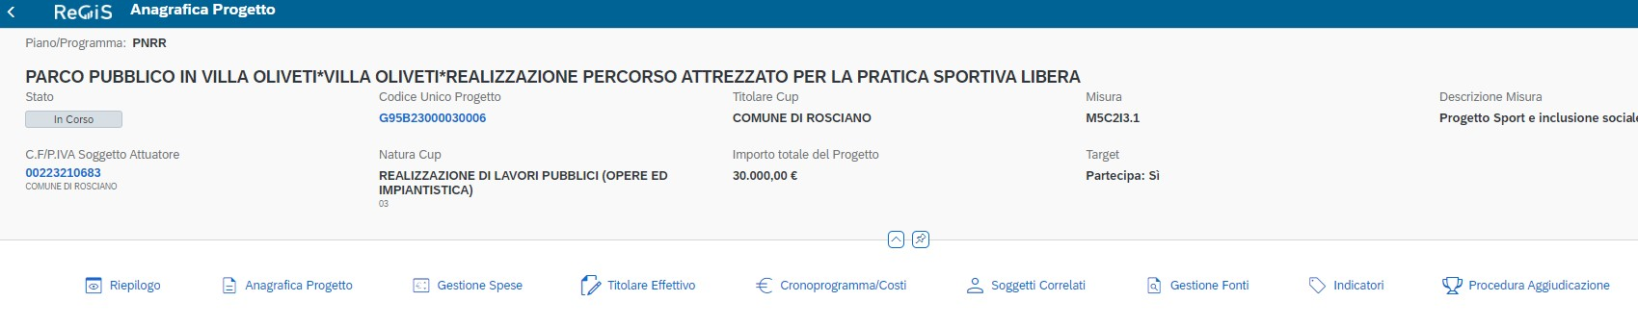
L’AMBIENTE REGIS
FASE 1 – Anagrafica di progetto – Indicatori – Titolare Effettivo
1
1
1
ANAGRAFICA PROGETTO
TITOLARE EFFETTIVO
INDICATORI
Date inizio e fine
Rilevazione titolare effettivo
Indicatori target
Classificazione progetto
Titolari effettivi Comunicati
Compilazione della Associazione TAG

Slide 7


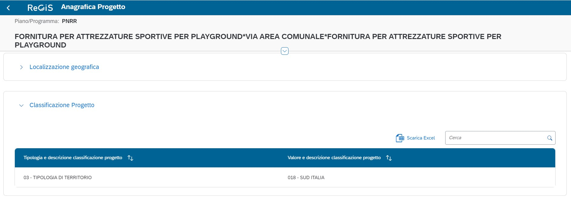
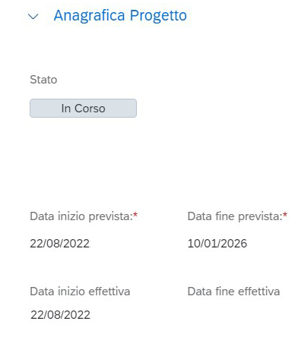
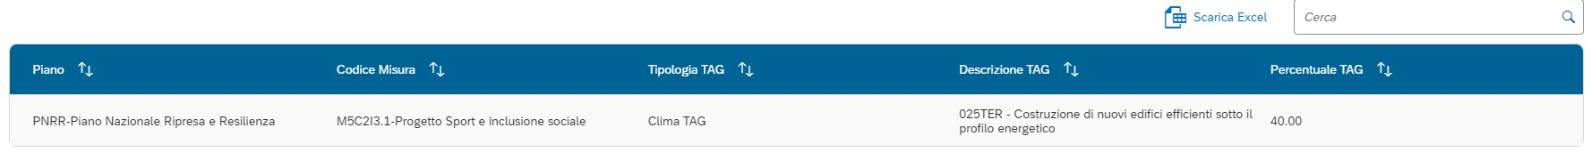
1
SEZ ANAGRAFICA DI PROGETTO
AZIONE 1
AZIONE 2
Compilare le date inizio e fine
previste e effettive
Compilazione della classificazione progetto
Doc. obbligatori
Doc. obbligatori
Nessuna documentazione necessaria
Nessuna documentazione necessaria
AZIONE 3
Compilazione della Associazione TAG e altre classificazioni
nota
Descrizione TAG
025 ter: costruzione di nuovi edifici efficienti sotto il profilo energetico
026: Rinnovo di infrastrutture pubbliche sul piano dell'efficienza energetica e misure relative all'efficienza energetica per tali infrastrutture, progetti dimostrativi e misure di sostegno
Non applicabile: realizzazione di un nuovo impianto completamente outdoor (linea n. 3)

Slide 8

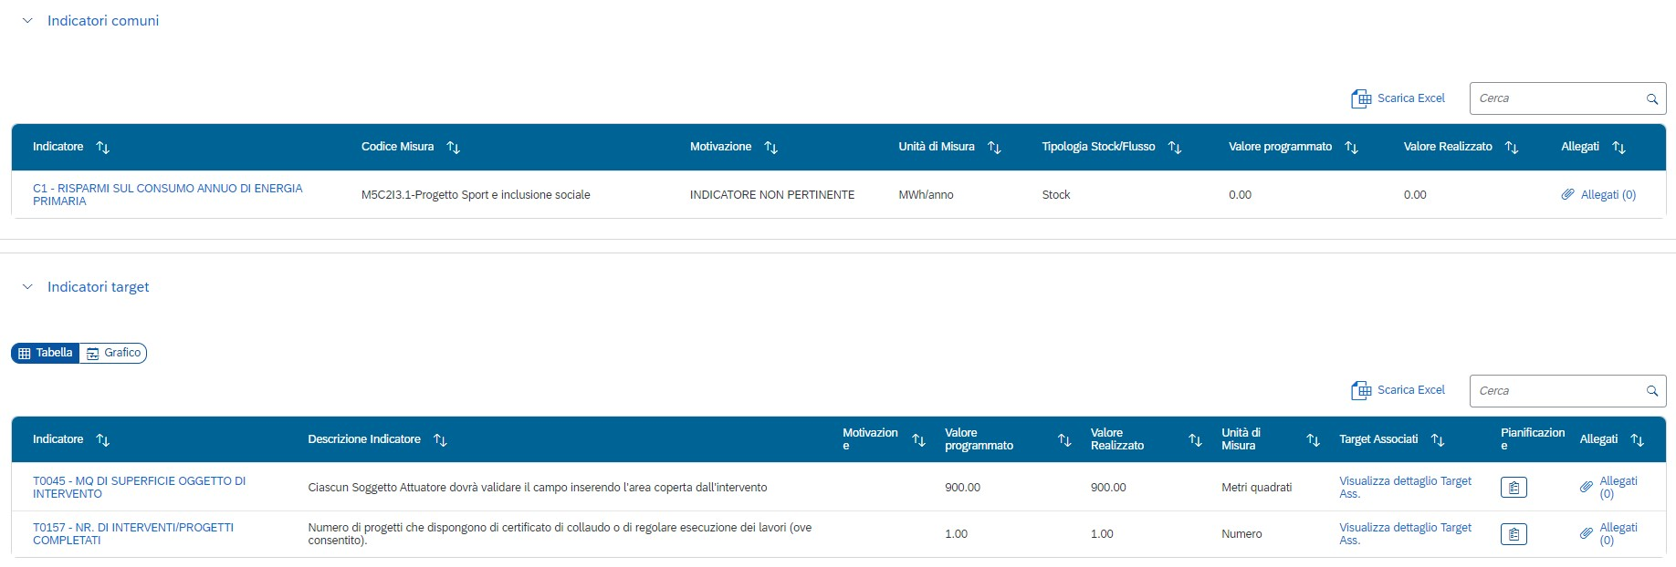
1
SEZ INDICATORI
AZIONE 4
Per i progetti di rigenerazione con efficientamento energetico, il valore è da calcolare in base alla circolare MEF n. 34 del 17/10/2022
Per i progetti che non prevedano l’efficientamento di edifici esistenti, compilare l’indicatore comune con la dicitura – Motivazione – INDICATORE NON PERTINENTE
Indicatori comuni
Indicatori
target
Compilare l’indicatore target T0045 per il valore programmato e, solo a conclusione dell’intervento, il valore realizzato
per area coperta dall’intervento si intende l’area di sedime coperta e/o scoperta
Compilare l’indicatore target T0157 con il valore realizzato 1 solo a conclusione dell’intervento

Slide 9

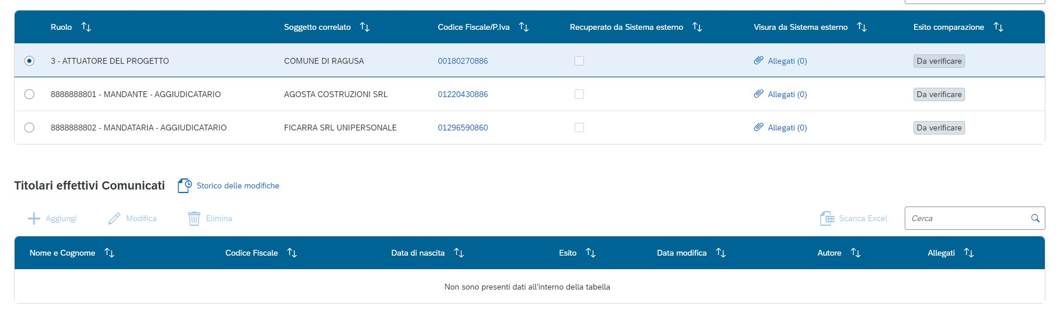
1
SEZ TITOLARE EFFETTIVO
AZIONE 5
TITOLARI EFFETTIVI COMUNICATI – Aggiungere i titolari effettivi relativi ai comuni e tutti gli aggiudicatari
NOTA
I modelli di Comunicazione del titolare effettivo sono reperibili sul sito del Dipartimento per lo Sport link
Doc. obbligatori
Titolari effettivi comunicati
Comunicazione titolare effettivo e documentazione a supporto (es. visura camerale)

Slide 10
L’AMBIENTE REGIS
FASE 2 – Cronoprogramma/costi
1
2
1
CRONOPROGRAMMA/
COSTI
Iter di Progetto
Piano dei costi
Quadro economico

Slide 11
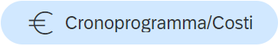
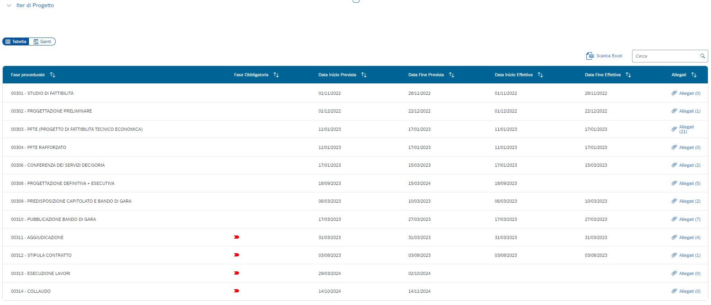
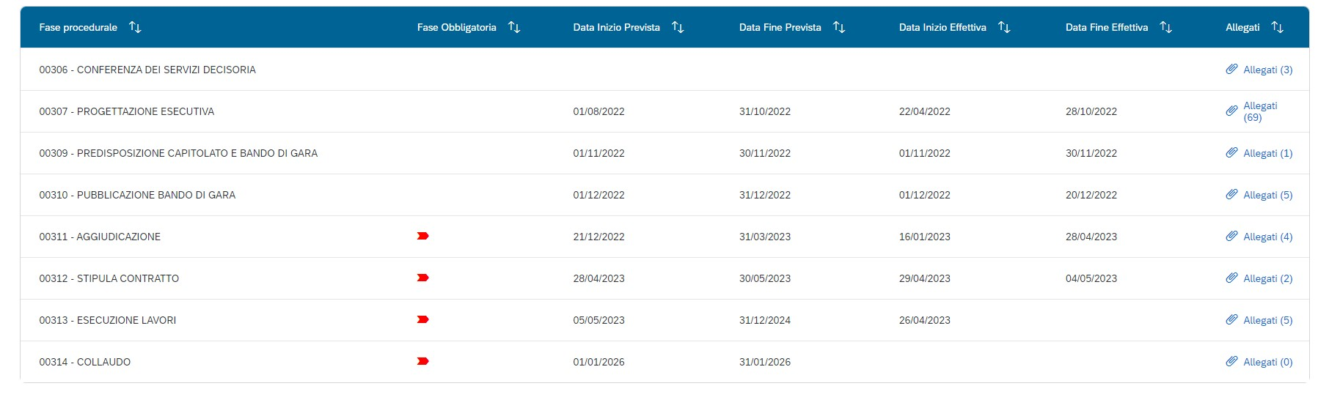
2
SEZ CRONOPROGRAMMI/COSTI
AZIONE 6
ITER DI PROGETTO - Compilare le date inizio e fine previste e effettive di ogni fase e inserire i relativi allegati

Slide 12
2
SEZ CRONOPROGRAMMI/COSTI
AZIONE 6
Doc. obbligatori - tutti firmati digitalmente – preferibilmente in cartelle zippate -una per ogni punto dell’elenco
304 PFTE RAFFORZATO | per appalto integrato con PFTE PROGETTO A BASE DI GARA CORREDATO DEL VERBALE DI VERIFICA E DI VALIDAZIONE
305 PROGETTO DEFINITIVO | per appalto integrato con PD PROGETTO A BASE DI GARA CORREDATO DEL VERBALE DI VERIFICA E DI VALIDAZIONE
306 CONFERENZA DEI SERVIZI DECISORIA | DETERMINA DI CHIUSURA DELLA CDS | in alternativa ATTESTAZIONE DEL RUP DI NON NECESSITÀ DELLA CDS PARERE CONI
307 PROGETTAZIONE ESECUTIVA | PROGETTO A BASE DI GARA (O DEI LAVORI) CORREDATO DEL VERBALE DI VERIFICA E DI VALIDAZIONE REPORT PREVISIONALE DISABILITA’ CARTELLA DNSH EX ANTE: CHECK LIST EX ANTE DNSH RELAZIONE DI SOSTENIBILITÀ ASSEVERAZIONE DEL PROGETTISTA ELABORATI DEL PROGETTO INERENTI IL PRINCIPIO DEL DNSH
308 PROGETTAZIONE DEFINITIVA + ESECUTIVA | VEDI ELABORATI FASE 307
309 PREDISPOSIZIONE CAPITOLATO E BANDO DI GARA | CAPITOLATO SPECIALE D’APPALTO DETERMINA A CONTRARRE
310 PUBBLICAZIONE BANDO DI GARA | BANDO O LETTERA DI INVITO CON NOTA DEL RUP ATTESTANTE LA DATA DI DIRAMAZIONE DEGLI INVITI
311 AGGIUDICAZIONE | DETERMINA DI AGGIUDICAZIONE
312 STIPULA CONTRATTO | CONTRATTO
313 ESECUZIONE LAVORI | VERBALE DI CONSEGNA DEI LAVORI. PER APPALTO INTEGRATO VERBALE DI AVVIO ATTIVITÀ PREVISTE NEL CONTRATTO SAL E CERTIFICATI DI PAGAMENTO APPROVATI DAL RUP VERBALE DI FINE LAVORI
314 COLLAUDO | COLLAUDO O CERTIFICATO DI REGOLARE ESECUZIONE E RELATIVA APPROVAZIONE REPORT CONCLUSIVO DISABILITÀ ATTESTAZIONE CONCLUSIONE INTERVENTO (ALLEGATO 4) CARTELLA DNSH EX POST: CHECK LIST EX POST DNSH RELAZIONE DI SOSTENIBILITÀ ASSEVERAZIONE DEL PROGETTISTA ELABORATI DEL PROGETTO INERENTI IL PRINCIPIO DEL DNSH

Slide 13
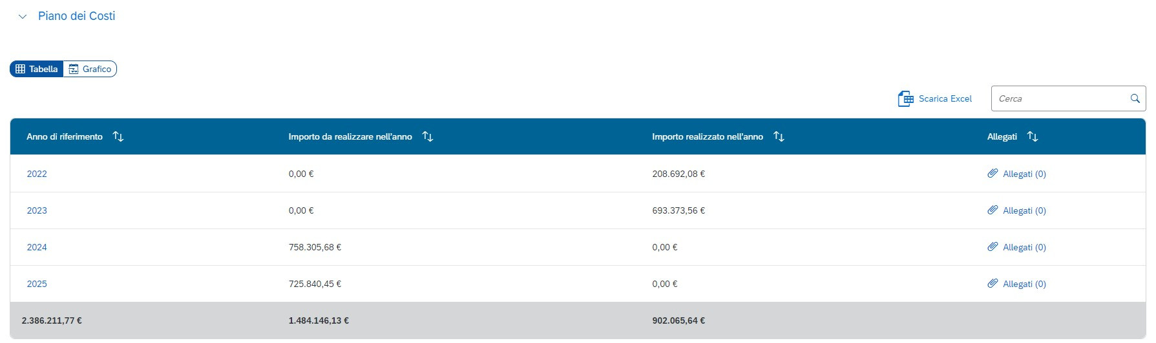
2
SEZ CRONOPROGRAMMI/COSTI
AZIONE 7
PIANO DEI COSTI - Aggiungere l’anno di riferimento e compilare gli importi da realizzare e realizzati
NOTA
Inserendo le economie nell’apposito casella, dovranno essere aggiornate le voci Piano dei Costi e Quadro Economico, sottraendo dai costi gli importi delle economie
Doc. obbligatori
Nessuna documentazione necessaria

Slide 14
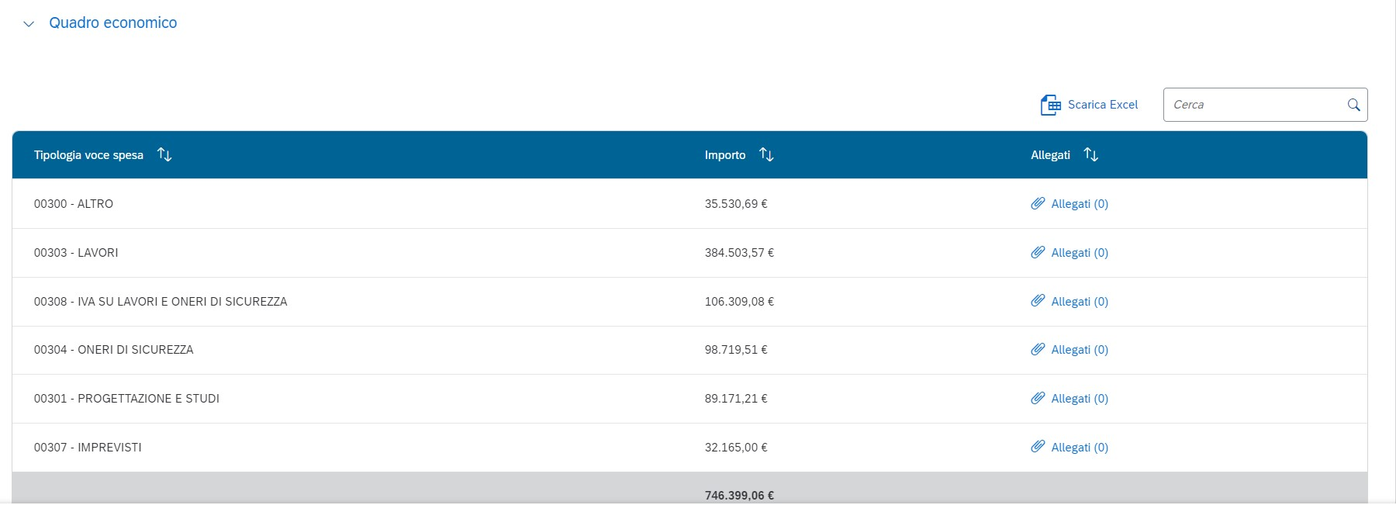
2
SEZ CRONOPROGRAMMI/COSTI
AZIONE 8
QUADRO ECONOMICO – Aggiungere le tipologie voce di spesa e gli importi del QE post affidamenti
NOTA
Inserendo le economie nell’apposito casella, dovranno essere aggiornate le voci Piano dei Costi e Quadro Economico, sottraendo dai costi gli importi delle economie
Doc. obbligatori
00303 –LAVORI
Aggiornamenti dei QTE mediante quadro comparativo e relative determine di approvazione

Slide 15
L’AMBIENTE REGIS
FASE 4 – Gestione fonti
1
2
3
1
GESTIONE FONTI
Finanziamenti
Economie

Slide 16

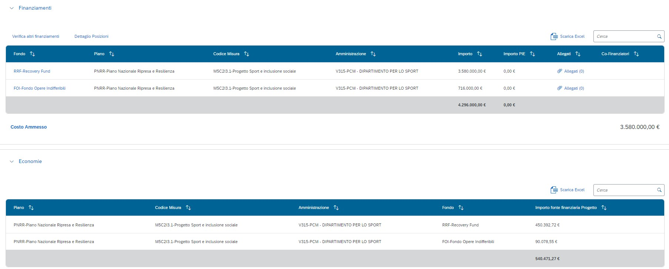
3
SEZ GESTIONE FONTI
AZIONE 9
ECONOMIE – Compilare la voce se a seguito di procedure di affidamento si ottengono delle economie da ribassi
NOTA
Se si inseriscono le economie dovranno essere aggiornate le voci Piano dei Costi e Quadro Economico, sottraendo dai costi gli importi delle economie
Doc. obbligatori
RRF-Recovery Fund
Modulo assenza doppio finanziamento in fase di selezione nella riga FONDO RRF-Recovery Fund

Slide 17
L’AMBIENTE REGIS
FASE 5 – Procedura di aggiudicazione
1
2
3
1
4
PROCEDURA AGGIUDICAZIONE
Lista dei CIG Associati al CUP
Procedura di Aggiudicazione
Soggetti gara

Slide 18

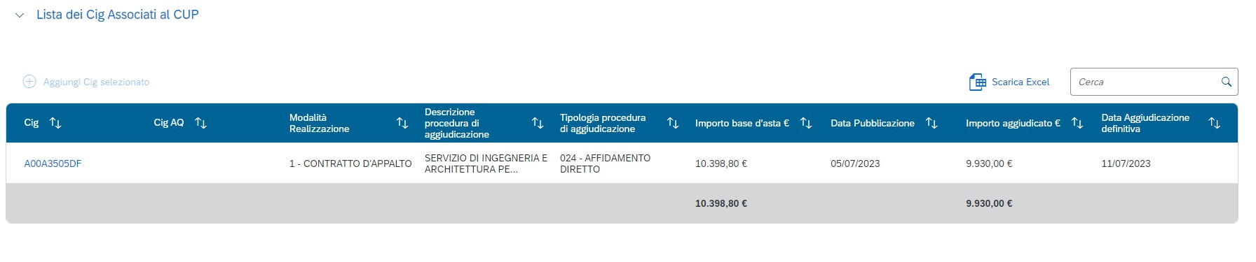
4
SEZ PROCEDURA AGGIUDICAZIONE
AZIONE 10
LISTA DEI CIG ASSOCIATI AL CUP – verificare il CIG associato
NOTA
NO SMART CIG (NON RENDICONTABILE) DA SOSTITUIRE CON CIG ORDINARIO
Doc. obbligatori
Nessun documento

Slide 19
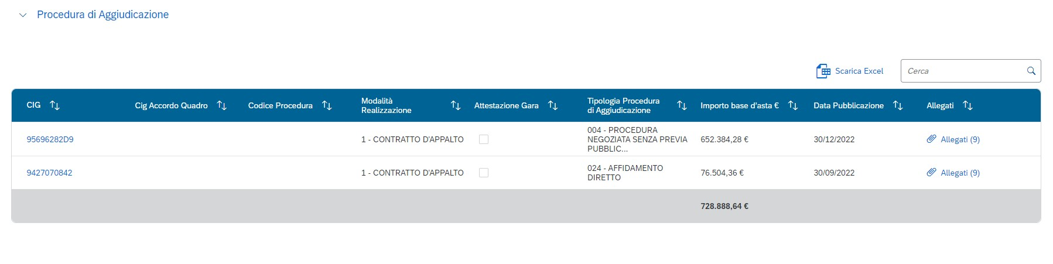
4
SEZ PROCEDURA AGGIUDICAZIONE
Caso applicativo in ReGis
AZIONE 11
PROCEDURA DI AGGIUDICAZIONE – richiamare dall’azione 10 o aggiungere il CIG associato
Doc. obbligatori
Attestazione di gara firmata digitalmente (FOCUS AZIONE 12)
  In tutti i punti (da 1 a 7) - Allegato-n-2_checklist-verifica-affidamento
  Punto 2 - Comunicazione titolare effettivo e documentazione a supporto (uguale alla sez. Titolare effettivo AZIONE 5)
  Punto 3 - DSAN relativa all’assenza del conflitto di interesse
  Punto 6 - Scheda DNSH ex ante
  Punto 7 - Report disabilità
AZIONE 12
Caso applicativo in ReGis
Attestazione di gara firmata digitalmente

Slide 20
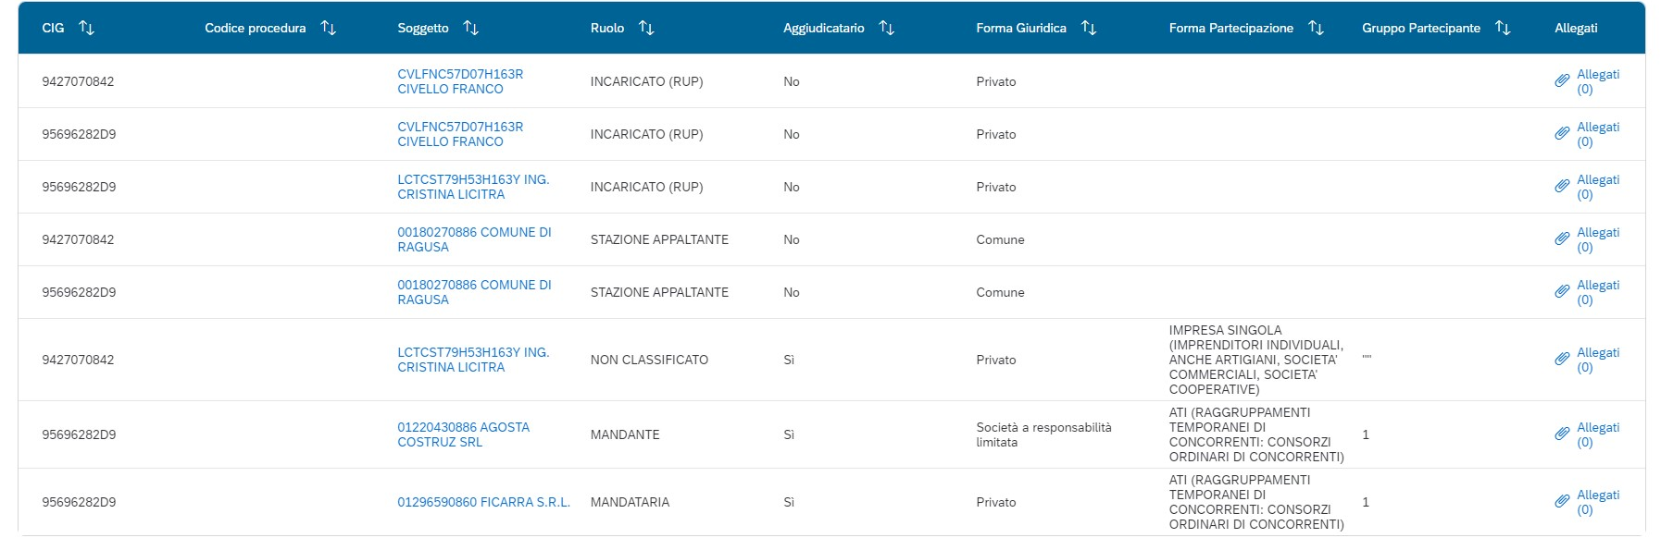
4
SEZ PROCEDURA AGGIUDICAZIONE
AZIONE 13
SOGGETTI GARA – verificare la compilazione automatica
Doc. obbligatori
Nessun documento

Slide 21
L’AMBIENTE REGIS
FASE 5 – Gestione spese
1
5
2
3
1
4
GESTIONE SPESE
Impegno
Pagamento a costi reali
Giustificativi di spesa
GESTIONE SPESE

Slide 22

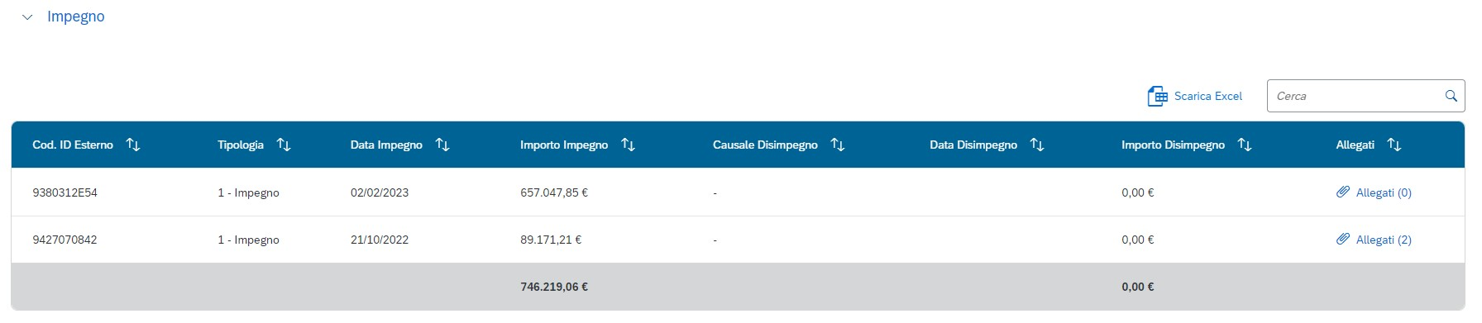
5
SEZ. GESTIONE SPESE
Caso applicativo in ReGis
AZIONE 14
IMPEGNO – aggiungere l’impegno
Doc. obbligatori
Impegno – Cod ID Esterno coincide con il CIG
Determine di affidamento di tutti i CIG e delle altre tipologie di impegni
Come riportare il Cod. ID Esterno?
Impegno derivante da procedura affidamento esterna
Inserire il CIG
Impegno derivante da affidamenti interni all’amministrazione
Inserire il testo Interno
Impegno derivanti da altri tipi di impegni
Inserire il testo Altro

Slide 23
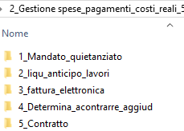
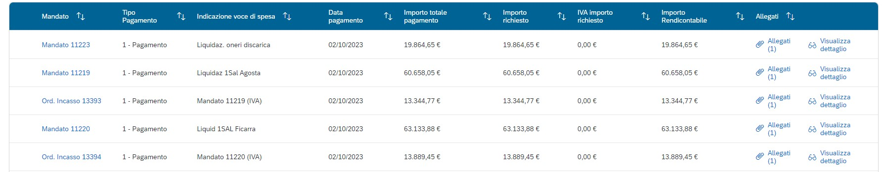
5
SEZ. GESTIONE SPESE
Caso applicativo in ReGis
AZIONE 15
PAGAMENTO A COSTI REALI – aggiungere il pagamento
Doc. necessari
MANDATO
Impegno
Fattura
Determina di liquidazione
Mandato
Quietanza di pagamento del mandato
F24 riversamento IVA a Erario
Determina di approvazione del SAL con certificato di pagamento
NOTA
Inserire/richiamare nella casella Mandato il numero di mandato effettivo
Nei casi di Split payment e di ritenuta d’acconto fare riferimento alla procedura descritta in allegato al presente documento

Slide 24
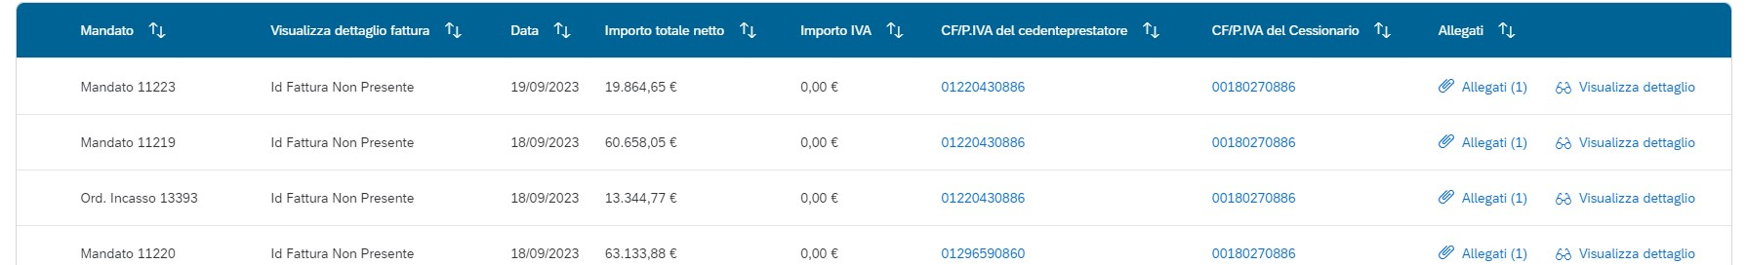
5
SEZ. GESTIONE SPESE
Caso applicativo in ReGis
AZIONE 16
GIUSTIFICATIVI DI SPESA – aggiungere il pagamento richiamandolo dalla sezione precedente
Doc. necessari
Dati da riportare in fattura
MANDATO
Fattura originale (tracciato file xml, etc)
Altri giustificativi (*)
Titolo del progetto;
Indicazione “Finanziato dall’Unione Europea – NextGenerationEU”;
Estremi identificativi del contratto a cui la fattura si riferisce;
Numero della fattura;
Data di fatturazione (deve essere successiva alla data di presentazione ed ammissione del progetto e successiva alla data di aggiudicazione);
Estremi identificativi dell’intestatario;
Importo (con imponibile distinto dall’IVA nei casi previsti dalla legge);
Indicazione dettagliata dell’oggetto dell’attività prevista;
CUP del progetto;
CIG della gara;
Estremi identificativi del conto corrente del soggetto realizzatore (obblighi di tracciabilità).
NOTA
Inserire nella casella Mandato il Cod ID Esterno inserito nella sezione Impegni

Slide 25

6
L’AMBIENTE REGIS - SEZ. RENDICONTAZIONE
Caso applicativo in ReGis
AZIONE 17
RICHIESTA DI RIMBORSO
RICHIESTA DI RIMBORSO
RESPONSABILE AZIONE
STATUS PRATICA
SOGGETTO ATTUATORE
BOZZA
AMMINISTRAZIONE CENTRALE
DA CONTROLLARE
SOGGETTO ATTUATORE
DA INTEGRARE
AMMINISTRAZIONE CENTRALE
VERIFICATO FORMALMENTE
SOGGETTO ATTUATORE
IN ATTESA DI CONTRODEDUZIONE
AMMINISTRAZIONE CENTRALE
CONTRO-DEDUZIONE PRESENTATE
AMMINISTRAZIONE CENTRALE
APPROVATO

Slide 26
6
L’AMBIENTE REGIS - SEZ. RENDICONTAZIONE
Caso applicativo in ReGis
AZIONE 17
DOCUMENTI DA ALLEGARE ALL’ATTESTAZIONE SUL RENDICONTO
Doc. obbligatori
Attestazione sul rendiconto
  In tutti i punti (da 1 a 8) Allegato-n-3_checklist-verifica-ammissibilità spesa
  Punto 2 - Comunicazione del titolare effettivo e documentazione a supporto (uguale alla sez. Titolare effettivo AZIONE 5)
  Punto 3 - DSAN relativa all’assenza del conflitto di interesse
  Punto 4 - Modulo assenza doppio finanziamento in fase di rendiconto di spesa
  Punto 7 - Attestazione del RUP sul rispetto del principio del DNSH (con riferimento al SAL oggetto di rendicontazione) resa sulla base della documentazione tecnica fornita dal Direttore dei lavori

Slide 27
SINTESI FINALE CON ELENCO DELLE AZIONI
AZIONE 1
AZIONE 2
date inizio e fine
previste e effettive
classificazione progetto
AZIONE 3
Associazione TAG
AZIONE 4
INDICATORE COMUNE
AZIONE 5
TITOLARI EFFETTIVI COMUNICATI – Aggiungere i titolari effettivi relativi ai comuni e tutti gli aggiudicatari
AZIONE 6
ITER DI PROGETTO - Compilare le date inizio e fine previste e effettive di ogni fase e inserire i relativi allegati
PIANO DEI COSTI - Aggiungere l’anno di riferimento e compilare gli importi da realizzare e realizzati
AZIONE 7
AZIONE 8
QUADRO ECONOMICO – Aggiungere le tipologie voce di spesa e gli importi del QE post affidamenti
AZIONE 9
ECONOMIE – Compilare la voce se a seguito di procedure di affidamento si ottengono delle economie da ribassi
AZIONE 10
LISTA DEI CIG ASSOCIATI AL CUP – Verificare il CIG associato
PROCEDURA DI AGGIUDICAZIONE – Richiamare dall’azione 6 o aggiungere il CIG associato
AZIONE 11
AZIONE 12
Attestazione di gara firmata digitalmente
AZIONE 13
SOGGETTI GARA – Verificare la compilazione automatica
IMPEGNO – Aggiungere l’impegno
AZIONE 14
AZIONE 15
PAGAMENTO A COSTI REALI – Aggiungere il pagamento
GIUSTIFICATIVI DI SPESA – Aggiungere il pagamento richiamandolo dalla sezione precedente
AZIONE 16
RICHIESTA DI RIMBORSO
AZIONE 17

Slide 28
https://www.sport.governo.it/it/pnrr/il-piano-nazionale-di-ripresa-e-resilienza-pnrr/ https://www.sport.governo.it/media/4347/istruzioni-terza-linea-di-intervento.pdf https://www.sport.governo.it/it/pnrr/comunicazioni-ai-soggetti-attuatori/comunicazione-di-avvenuta-pubblicazione-della-manualistica-per-i-soggetti-attuatori/ https://www.sport.governo.it/it/pnrr/comunicazione-ai-comuni-soggetti-attuatori-in-materia-di-obblighi-antifrode/ https://www.rgs.mef.gov.it/VERSIONE-I/circolari/2022/circolare_n_33_2022/ https://www.rgs.mef.gov.it/_Documenti/VERSIONE-I/CIRCOLARI/2023/27/Appendice-tematica-TITOLARITA-EFFETTIVE.pdf https://www.rgs.mef.gov.it/_Documenti/VERSIONE-I/CIRCOLARI/2022/34/errata-corrige-Allegato-circolare-17-ottobre-2022-n-34.pdf https://www.osservatoriodisabilita.gov.it/it/pnrr-e-disabilita/la-direttiva/ https://www.italiadomani.gov.it/it/faq/ammissibilita-della-spesa.html
Link utili

Slide 29
Split payment
Qual è il modo corretto di registrare pagamenti riferiti a fatture emesse in regime di Split Payment?
In ReGiS, nella tile “Anagrafica di Progetto”, sezione “Gestione Spese” sottosezione "pagamenti a costi reali", recuperi i dati dei pagamenti già caricati su altri sistemi, anche in regime di Split Payment. Per farlo clicca su "+ aggiungi dati da sistema esterno", oppure clicca su “+ Aggiungi” e inserisci manualmente i dati non caricati su altri sistemi. Nel caso dell’inserimento manuale, occorre compilare i dati richiesti nel modulo che appare sulla schermata. Per procedere:
compila il campo “Flag Split Payment” con “Sì”;
compila il campo “Importo totale pagamento” con l’importo imponibile.
Sia nel caso di inserimento dei dati da sistema esterno che di inserimento manuale, aggiungi una nuova riga per inserire il pagamento relativo alla sola quota IVA (infatti non sarà possibile compilare il campo “di cui IVA richiesto €”). Per aggiungere la riga clicca sul pulsante “+ Aggiungi” e compila:
il campo “Mandato” con i riferimenti del mandato/ordinativo per il quale è stato effettuato il pagamento dell’IVA;
il campo “Indicazione voce di spesa” con il riferimento del mandato ed esplicita indicazione dell'importo IVA in regime di Split Payment del relativo pagamento;
il campo “Flag Split Payment” con “No”;
i campi “Importo totale pagamento”, “Importo richiesto” e “Di cui Iva richiesto €” con il valore dell’IVA.

Slide 30
Ritenuta d’acconto
Per il pagamento ai professionisti soggetti a ritenute d’acconto e non in regime di split payment, come si possono compilare i campi “importo IVA” e “di cui IVA richiesto” nell’inserimento in ReGiS dei mandati di pagamento, alla sezione “Pagamenti a costi reali”? Inoltre, come si può registrare il pagamento delle ritenute d’acconto?
Nei casi di pagamenti delle parcelle a professionisti soggetti a ritenuta d’acconto, nell’inserimento del mandato relativo al compenso si inserisce l’importo IVA indicato sul giustificativo di spesa (es. parcella, fattura) nel campo “di cui IVA” e “di cui IVA richiesto”.
Per la registrazione del pagamento relativo alla ritenuta d’acconto è necessario inserire un ulteriore mandato per il quale nei campi relativi all'IVA andrà inserito l’importo “0”.

